Slide 1
Proponer y elaborar diseño
Integrantes: Marcelo Arriagada S
Luis Guzman
Chirstian Matzner
Sebastian Zambrano R
Grupo: Empire

Slide 2
Requerimiento General
Seguir el progreso y la actividad de los estudiantes, en grupos o individualmente, en el tiempo

Slide 3
Historia de Usuario
Yo como profesor, quiero definir los picks de los estudiantes al momento de realizar una actividad, en relación del tiempo, para poder identificar la organización de estudio del alumnos.

Slide 4
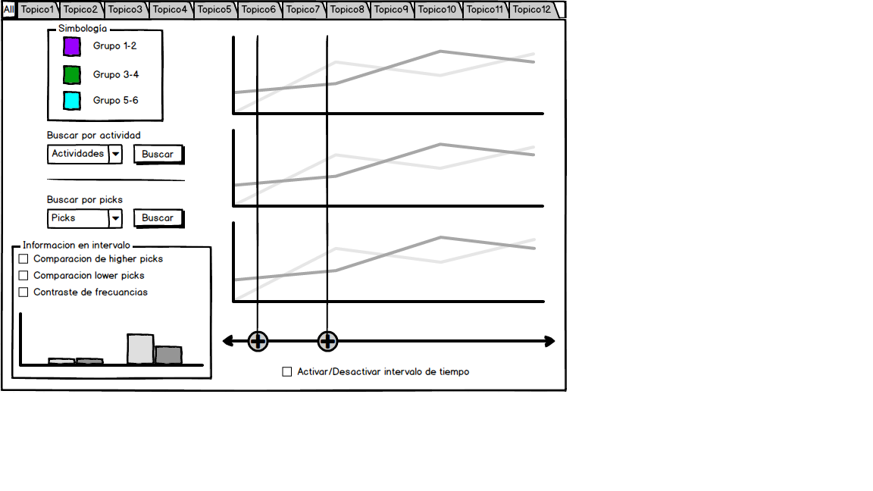
Visualizacion de datos

Slide 5
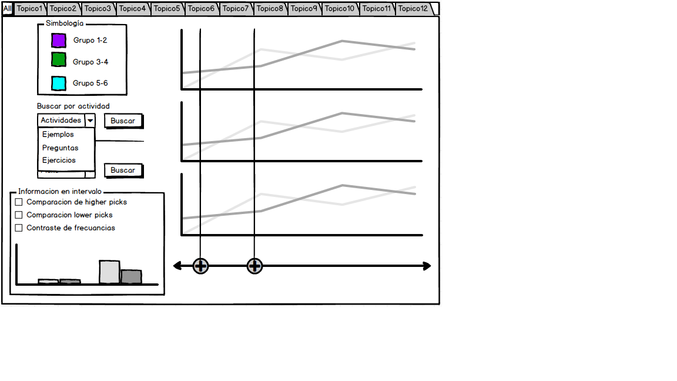
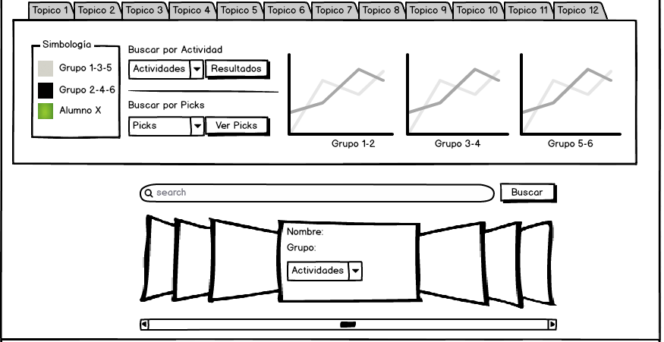
Visualización de datos

Slide 6
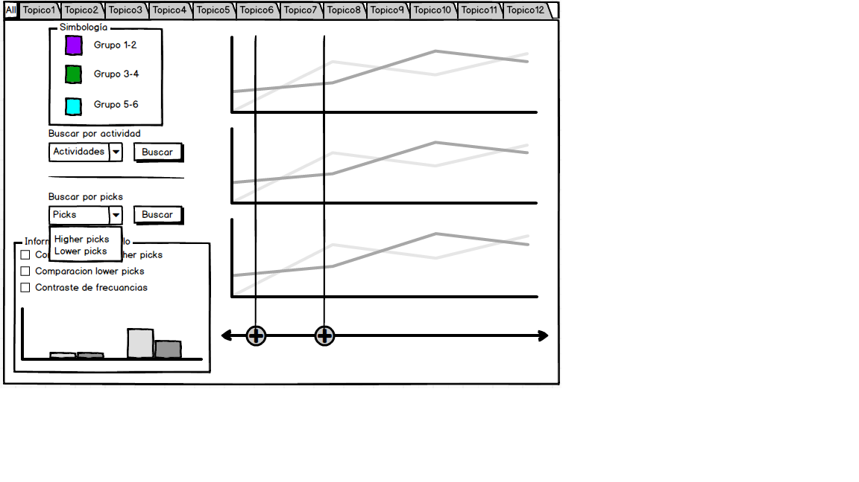
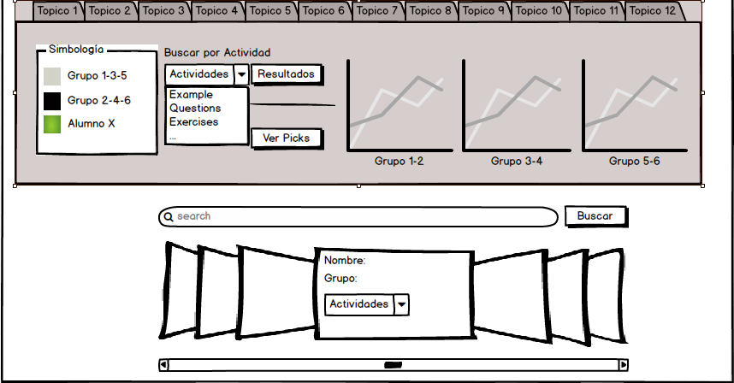
Visualización de datos

Slide 7
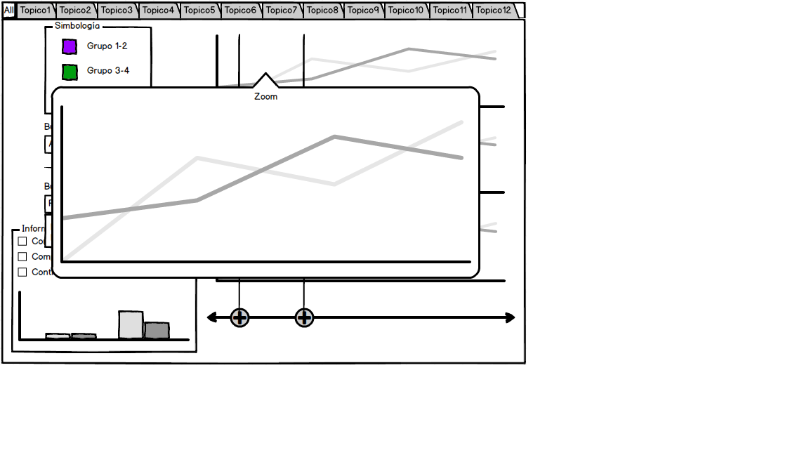
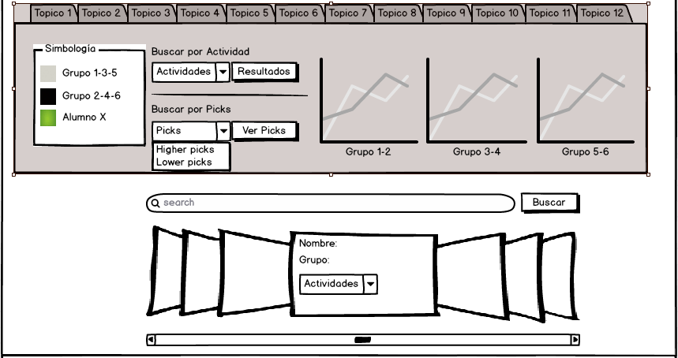
Visualizacion de datos

